Slide 1
노래방 관리자를 위한
MVC 패턴 기반 노래방 관리 프로그램
8조
14011012 박상범
15012974 최태호18011491 이찬희
Notes:
안녕하세요. 8조의 발표를 맡게된 OOO입니다.
저희는 노래방 관리자를 위한 MVC 패턴 기반 노래방 관리 프로그램을 만들었습니다.

Slide 2
목 차
01
02
03
04
05
프로그램 개요
프로그램 기능
전체 클래스 구조도
팀 소개 및
프로그램 시연
정리
전체 시스템 구조도
전체 클래스 UML
역할 분담
질문 사항
주요 기술 요소
클래스별 주요 인스턴스
및 메소드
개인 의견
주요 기능
실행 캡쳐 화면
UI 구성
Notes:
먼저 목차입니다.
프로그램 개요, 그리고 프로그램 기능, 전체 클래스 구조도 마지막으로 팀 소개 및 프로그램 시연 순서로 발표하겠습니다.

Slide 3
01
프로그램 개요

Slide 4
01
프로그램 개요
HOW
WHO
WHAT
Notes:
저희 8조는 노래방 관리자를 위한 model과 view, controller를 분리한 MVC패턴기반의 노래방관리 시스템을 만들었습니다.
프로그램을 만들때 중점으로 둔 것은 관리자가 노래방 운영에 있어 회원제를 통해 손님 관리에 도움을 주고, 현재 이용 가능한 방의 유무와 남은 시간, 서비스 제공, 마일리지 제도와 같은 여러 편리한 기능들을 제공해서 노래방 관리에 도움을 주는 프로그램을 만드는 것이었습니다.

Slide 5
02
프로그램 기능

Slide 6
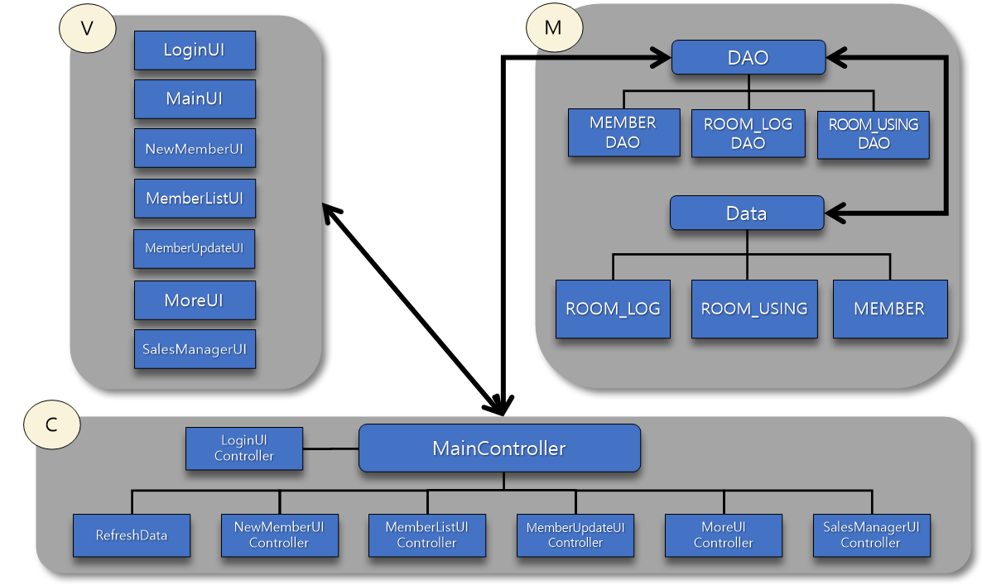
02
프로그램 기능
전체 시스템 구조도
Notes:
먼저 전체 시스템 구조도에 대해서 간단하게 설명드리겠습니다.
Model 파트는 그림에서 보이는 3개의 DAO를 이용해 DB에 있는 회원정보를 담당하는 MEMBER테이블, 이전부터 현재까지의 방 사용 기록들이 있는 ROOM_LOG테이블, 현재 사용중인 방 정보를 가지고 있는 ROOM_USING 테이블에 접근하고, 테이블 컬럼 구조와 일치하는 클래스를 만들어서 데이터를 사용합니다. Controller 파트에서는 VIEW에서 생성되는 요청을 받으면, 데이터베이스와 연동하여 데이터를 처리하고 View에 데이터를 건네주고,
View파트는 컨트롤러로 요청 및 데이터를 받아 화면에보여 줍니다.

Slide 7
02
프로그램 기능
• 관리자가 노래방 관리 프로그램을 이용할 수 있도록 로그인하는 기능
• 정해진 ID와 PASSWORD을 입력한 후 로그인 버튼을 누르면 메인화면으로 넘어간다.
주요 기능
관리자
로그인
메인화면
회원가입
• 노래방 관리 프로그램의 주기능을 하는 화면
• 공석은 흑백으로 사용중인 방은 컬러로 나타내 방 상태를 한 눈에 보여준다.
• 회원가입, 회원관리, 매출조회, 로그아웃, 종료 기능을 하는 버튼이 있다.
• 회원제로 손님을 관리하기 위한 회원가입 기능
• 이름, 생년월일, 전화번호, 이메일을 입력해 회원가입
매출
조회
회원
관리
• 현재까지의 노래방 매출을 조회할 수 있는 기능
• 버튼을 통해 주, 월, 년 기간별로 매출을 나타낸다.
• 회원 정보를 수정, 삭제, 검색하는 기능
• 모든 회원들의 정보를 보여준다.
Notes:
다음은 주요 기능입니다. 주요기능은 크게 5가지로 볼 수 있습니다.
정해진 아이디와 패스워드를 입력한 후 로그인버튼을 누르면 메인화면으로 넘어가는 관리자 로그인기능
그리고 노래방 관리 프로그램의 주기능으로서 공석은 흑백으로, 사용중인 방은 컬러로 나타내고 각각의 기능을 담당하는 버튼이 있는 메인화면이 있고
회원제로 손님을 관리하기 위한 회원가입 기능과 회원정보를 수정, 삭제, 검색하는 회원관리 기능
마지막으로 현재날짜 기준으로 주, 월, 년 기간별로 매출을 보여주는 매출조회기능이 있습니다.

Slide 8
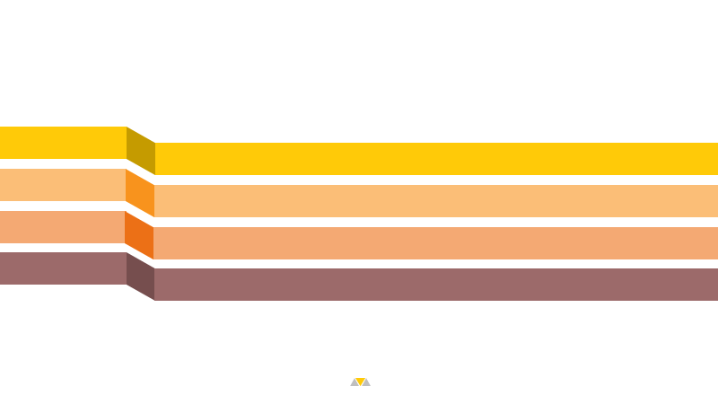
02
프로그램 기능
주요 기술 요소
DB(MySQL)를 이용하여 CRUD기능 구현
멀티 THREAD를 이용하여 노래방 시간 관리
GUI를 이용한 화면 구성
MVC 패턴
Notes:
다음은 주요 기술 요소입니다.
DB를 이용하여 CRUD기능을 구현해 방과 회원을 관리합니다. 그리고 각 방에 대한 남은시간은 Thread를 이용해서 각각 독립적으로 동작하고 주어진 시간이 지나면 자동으로 종료해, DB에 사용기록을 적재합니다.
그리고 전체적인 화면은 JAVA의 GUI를 이용해 구현했으며 위에 설명드렸듯이 MVC패턴을 채택했습니다.

Slide 9
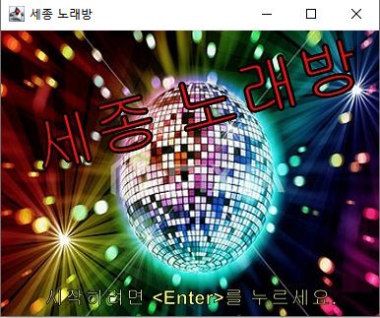
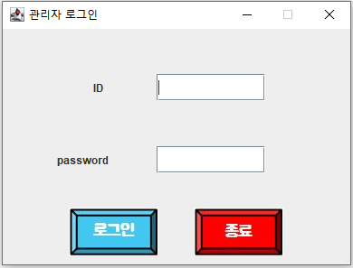
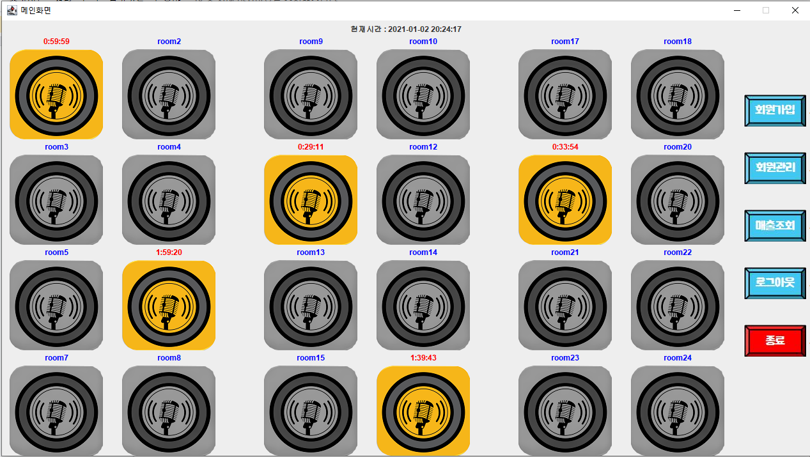
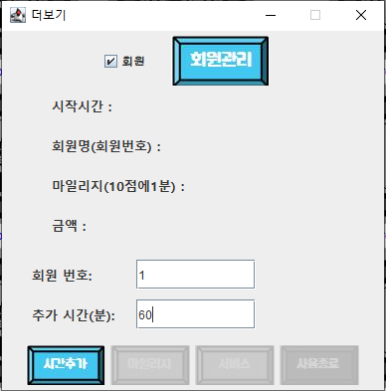
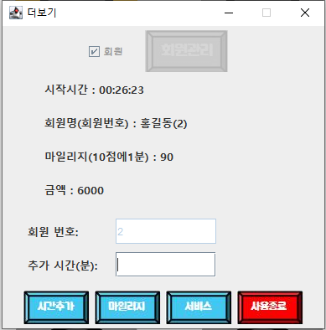
02
프로그램 기능
UI 구성
Notes:
네 다음은 전체적인 UI구성에 관해 설명드리겠습니다.
가장 왼쪽에 보이시는 화면이 프로그램을 시작하면 보이는 화면입니다. 이후 enter를 입력하면
관리자 로그인 창으로 넘어가게 되고, 미리 설정된 id와 password를 입력하면 우측의 메인화면으로 넘어가게 됩니다.
메인화면에는 각 기능들을 수행할 수 있는 버튼들과 현재 시간, 노래방의 전체적인 방의 구조가 나타나는데,
회색은 비어있는 방, 주황색은 현재 사용중인 방입니다.
비어있는 방을 클릭하면 왼쪽 아래에 있는 더보기 창이 뜨게 되고 체크박스를 통해 회원/비회원을 체크하여 새롭게 시간을 부여할 수 있습니다.
그리고 현재 사용중인 방을 클릭하게되면 오른쪽의 더보기 창이 뜨게됩니다.
여기서는 추가금액을 내서 시간을 추가하거나, 마일리지를 사용하거나 혹은 서비스를 통해 시간을 추가할 수 있습니다. 가격은 1분당 100원으로 설정하였으며 마일리지는 10점당 1분으로 바꿀수 있습니다.
시간이 다 지난 경우 자동으로 종료가 되지만, 시간이 다 지나기 전에 나오는 손님을 생각하여 사용 종료 버튼을 따로 만들었습니다.

Slide 10
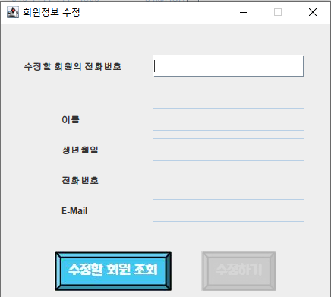
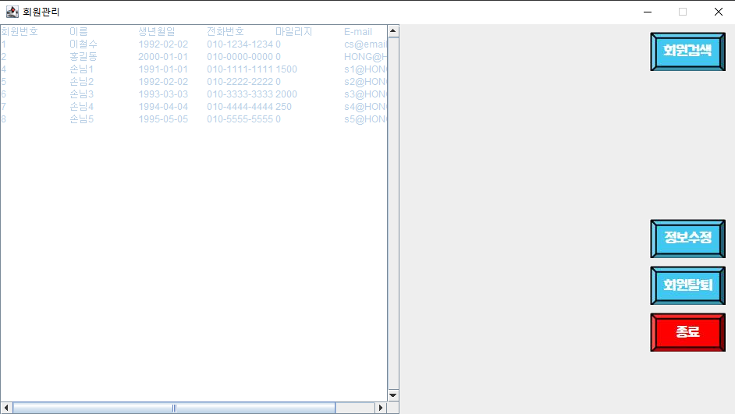
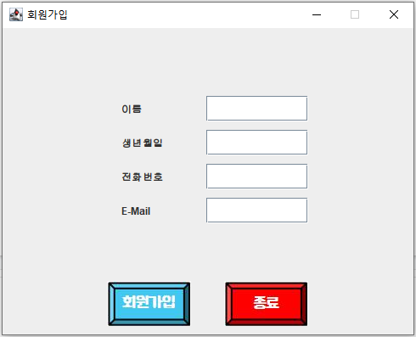
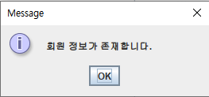
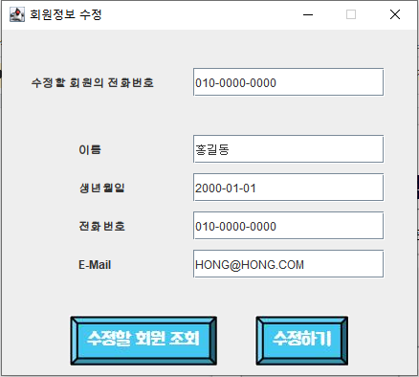
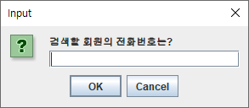
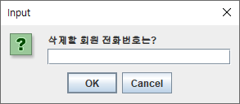
02
프로그램 기능
UI 구성
Notes:
화면에 보이는 창들은 메인화면에서 각 버튼들을 눌렀을 때 나타나는 창들입니다.
회원가입 버튼을 누르면 이름, 생년월일, 전화번호, 이메일을 입력하는 창이 나타납니다.
생년월일과 전화번호, 이메일의 경우에는 주어진 형식에 맞아야 회원가입이 가능하고 전화번호는 기존 db의 data와 중복되지 않아야 합니다.
가운데에 있는 창은 회원관리 버튼을 눌렀을 때 나타나는 창입니다. 회원리스트를 확인할 수 있고 오른쪽에 있는 버튼을 통해 회원검색, 정보수정, 회원탈퇴가 가능합니다.
정보수정 버튼을 클릭하게되면 오른쪽에있는 회원정보 수정 창이 나타나게 됩니다. 수정할 회원의 전화번호를 입력하고 조회버튼을 클릭하면 정보의 존재여부에 따른 메시지창이 뜨게되고
정보가 존재한다면 비활성화 되있던 텍스트필드들이 활성화상태로 바뀌게 됩니다.
아래에 있는 메시지창은 각각 회원검색과 회원탈퇴 버튼을 눌렀을 때 나타나는 창입니다.

Slide 11
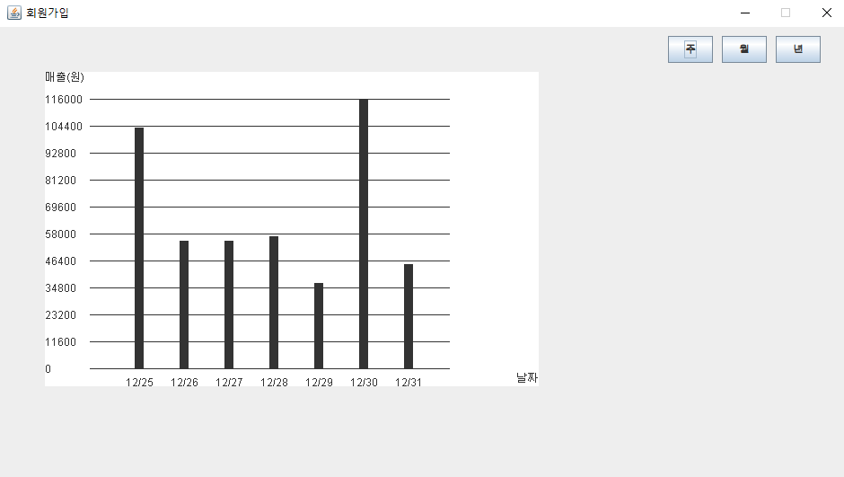
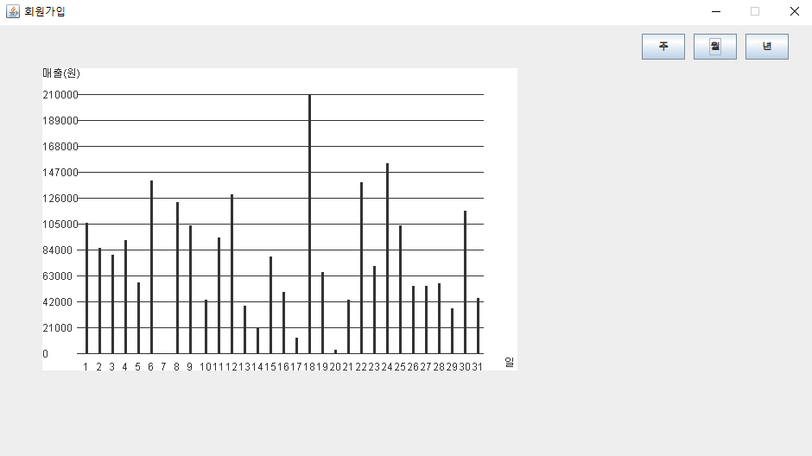
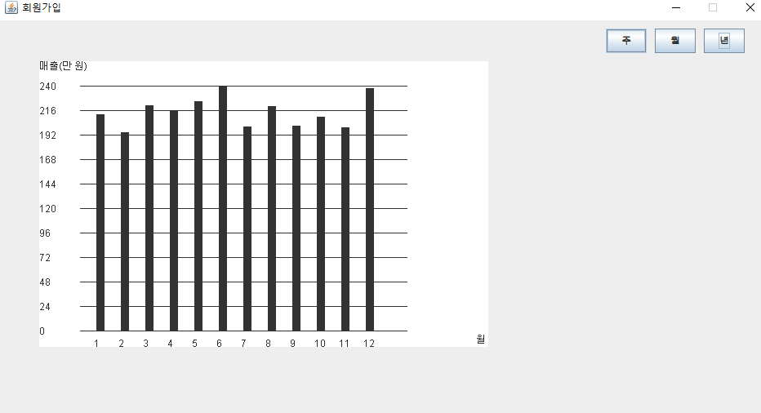
02
프로그램 기능
UI 구성
Notes:
마지막으로 이 화면은 메인화면에서 매출조회버튼을 눌렀을 때 나타나는 화면입니다.
우측 상단에 주, 월, 년 버튼을 통해서 해당 기간동안의 매출을 확인할 수 있습니다.
위에 그래프는 한 주 동안의 매출, 왼쪽 아래 그래프는 한 달 동안의 매출, 오른쪽 아래 그래프는 1년동안의 매출을
막대 그래프로 보여줍니다.

Slide 12
03
전체 클래스 구조도
Notes:
네 다음은 전체 클래스 구조도입니다.
여기서부터는 박상범 팀장이 이어서 발표하겠습니다. 감사합니다.

Slide 13
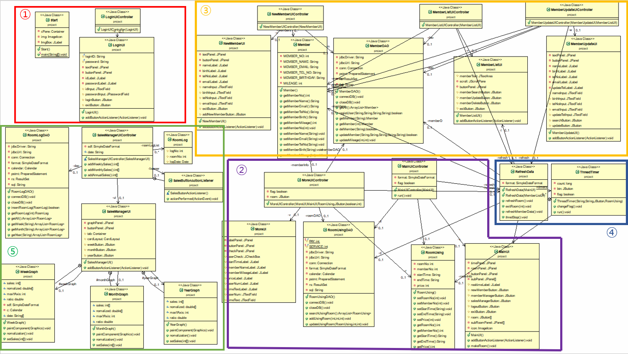
03
전체 클래스 구조도
전체 클래스 UML
Notes:
전체 클래스 구조도를 보면서 간단하게 프로그램의 흐름을 설명하겠습니다.
우선 1번은 프로그램의 시작파트로 로그인을 담당합니다.
로그인에 성공하면 2번이 시작되는데, 노래방 프로그램의 핵심인 방관리를 할 수 있는 기능들과 매출조회, 회원관리와 같은 다른 화면을 활성화 시킬수 있는 버튼을 가지고 있어 이 프로그램의 MAIN이라고 할 수 있습니다.
그리고 3번은 회원정보를 관리하는 클래스들입니다. 회원정보를 DB에 접속하여 추가, 읽기, 수정, 삭제를 합니다.
그리고 4번은 각 방에 대한 시간을 자동으로 관리해주는 중요한 로직을 담당하고 있으며, 회원관리에서 회원정보를 보여줄때 이벤트가 끝나고 나면 화면을 다시 보여주는 기능 또한 제공합니다.
마지막으로 5번은 현재까지의 매출을 막대그래프로 변경해 보여줄 수 있는 기능을 가지고 있습니다.

Slide 14
03
전체 클래스 구조도
클래스별 주요 인스턴스 및 메소드
V
C
M
LoginUI
MainUI
makeRoom
MemberListUI
MemberUpdateUI
MoreUI
NewMemberUI
SalesManagerUI
YearGraph
MonthGraph
WeekGraph
LoginUIController
MainUIController
MemberListUIController
MemberUpdateUIController
MoreUIController
NewMemberUIController
SalesManagerUIController
RefreshData
refreshMemberData
refreshRoom
ThreadTimer
Member
RoomLog
RoomUsing
MemberDAO
registUser
getMember
delMember
updateMember
RoomLogDAO
insertRoomLog
getRoomLog
getWeek/getMonth/getYear
RoomUsingDAO
searchUsingRoom
addUsingRoom
updateUsingRoom
deleteUsingRoom
Notes:
클래스별 주요 메소드에 대한 설명입니다.
큰 그림 순서대로 View, Controller, Model 순서가 됩니다.
우선 View 파트에는 각각 화면을 나타내주는 UI클래스가 있습니다.
메인화면에서 방버튼을 만들어 주는 메소드가 makeRoom이고, 매출조회 화면에서 기간별로 YearGraph, MonthGraph, WeekGraph 내부 클래스를 repaint하여 그래프를 보여줍니다.
Cotroller 파트에는 해당 UI에 해당하는 Controller들이 있고 RefreshData에는 방의 남은 사용 시간을 구해주는 ThreadTimer 클래스와 회원정보와 방정보를 업데이트해주는 메소드들이 있습니다.
Model 파트에는 DTO와 DAO가 있습니다.
MemberDAO에서는 회원정보를 불러오거나 등록, 수정, 삭제하는 메소드들이 있습니다.
RoomLogDAO에서는 방을 삽입하고 주, 월, 년의 정보를 가져오는 메소드가 있고, RoomUsingDAO에서는 사용 중인 방을 검색, 추가, 수정, 삭제해주는 메소드들이 있습니다.

Slide 15
04
팀소개 및 프로그램 시연

Slide 16

04
팀소개 및 프로그램 시연
역할 분담
14011012
15012974
18011491
박상범
최태호
이찬희
팀장
팀원
팀원
전체 모델 설계
방 관리 기능
MainUI
MainUIController
RefreshData
RoomUsingDAO
RoomUsing
MoreUIController
발표
이미지 제작 및 적용
Start
Login
NewMember
Member
MemberDAO
MemberList
MemberUpdate
MoreUI
발표
매출 조회
RoomLogDAO
SalesManagerUI
SalesManagerUIController
RoomLog
Notes:
다음은 8조의 구성원입니다. 팀장 박상범, 팀원 최태호,이찬희로 팀구성이 되어있고 각각 역할 분담은 보시는 바와 같습니다.
이제 프로그램 시연을 해보도록 하겠습니다.

Slide 17
정리
05
질문사항 정리
Q. 메인화면에서 어느 방이 회원방인지 알려면 하나하나 클릭해봐야하나요?
A. 회원과 비회원의 구분은 방 이미지를 달리 하여 구분이 가능하도록 변경하였습니다.(회원은 방 이미지의 오른쪽 상단에 사람 아이콘 추가.)
Q. 매출은 날짜를 읽어서 통계를 내는건가요?
A. 현재 날짜를 기준으로 일주일 기간의 매출, 해당 달의 매출, 해당 년의 매출에 대한 정보를 database에서 가져와 그려줍니다.
Q. 혹시 타이머는 노래방의 방마다 각자 스레드를 사용할 수 있도록 구현하신 건가요?
A. 네, 각각의 스레드를 통해 방마다 타이머 스레드를 구현했습니다.

Slide 18
정리
05
개인 의견
박상범 : 팀장을 맡았지만 처음해보는 팀프로젝트여서 여러가지 면에서 부족함을 많이 느끼게 되었습니다. 그래도 팀원분들이 잘 따라와 주셔서 프로젝트를 무사히 완성시킬 수 있었고, 스레드를 이용하여 프로그램을 처음 만들어봤는데 상당히 어려웠다고 느꼈고, 그만큼 배운것도 많은것 같습니다. 모든 팀원에게 감사드립니다.
최태호 : 대학생활중 처음해보는 팀프로젝트였고 팀도 한번에 정해지지 않아서 잘 할 수 있을지 걱정이 앞섰습니다. 하지만 좋은 팀장님과 팀원분들과 만나서 다들 열심히 해주셔서 저도 열심히 할 수 있었습니다. 뿌듯한 결과물이 나와서 정말 뜻깊은 계절학기였습니다
이찬희 : db나 이벤트 핸들링과 같은 수업시간에 배웠던 내용들을 프로젝트를 만드는 과정을 통해 더욱 잘 이해하게 되었습니다. MVC패턴을 적용하고 시스템을 설계하고 클래스의 흐름을 파악하는 것이 어려움이 있었지만 팀원들의 도움으로 좋은 결과물을 만들어낸 것 같습니다.

Slide 19
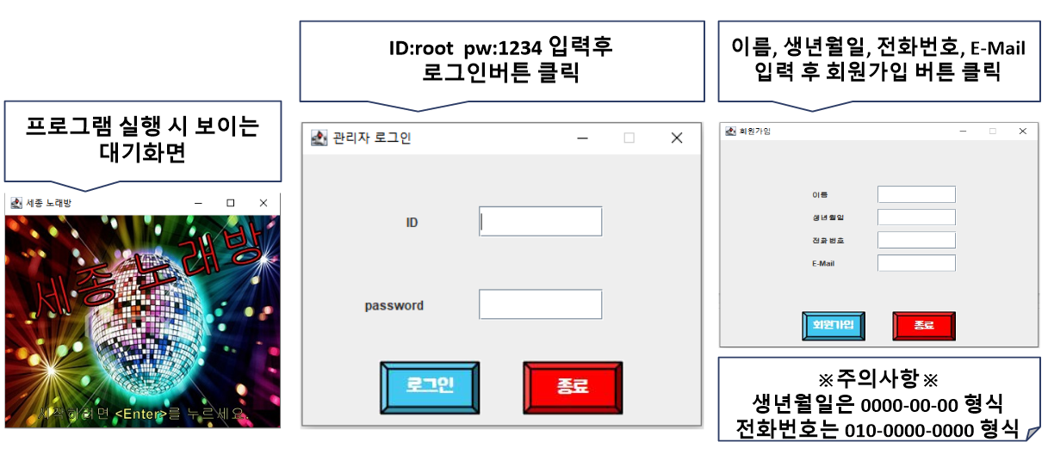
정리
05
실행 캡쳐 화면

Slide 20
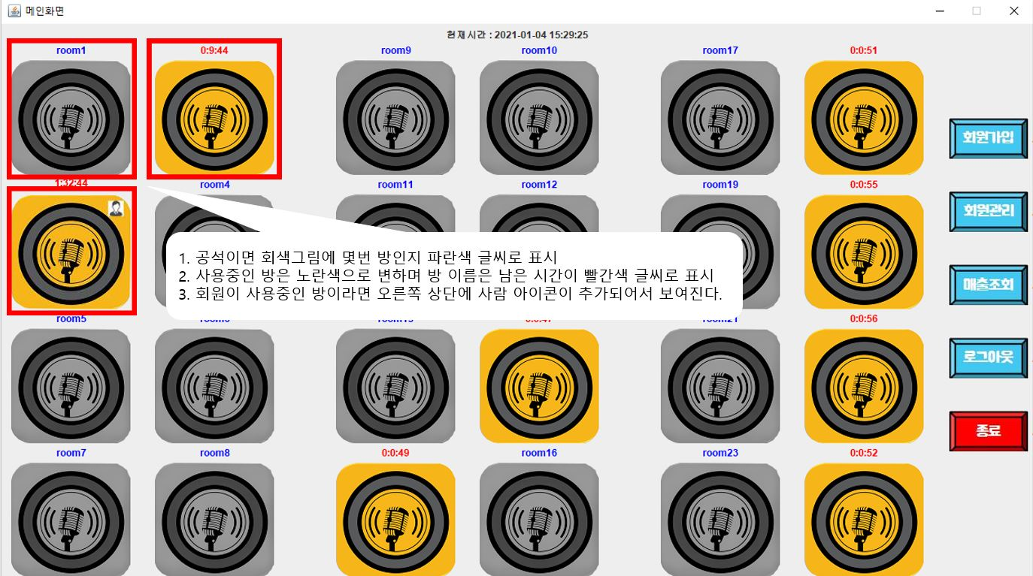
정리
05
실행 캡쳐 화면

Slide 21
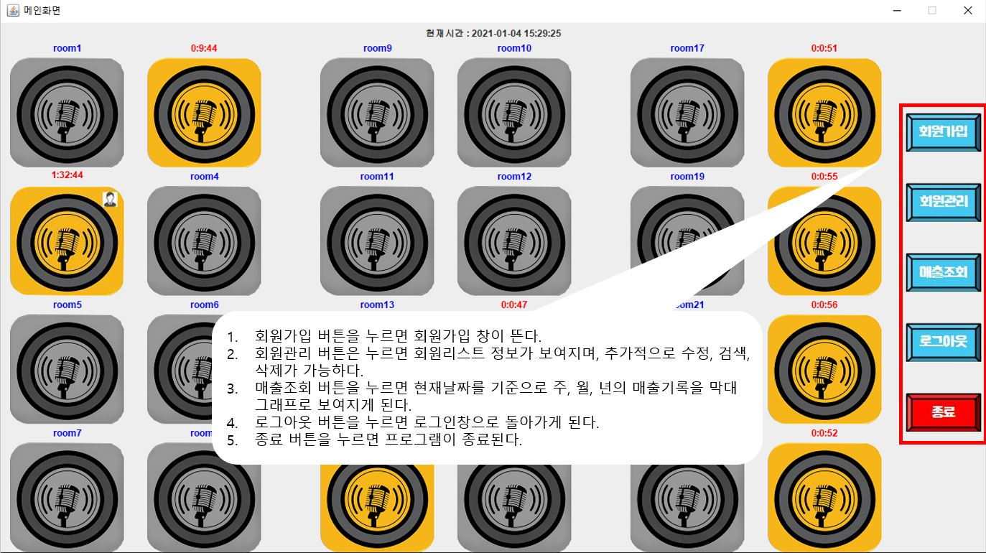
정리
05
실행 캡쳐 화면

Slide 22
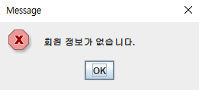
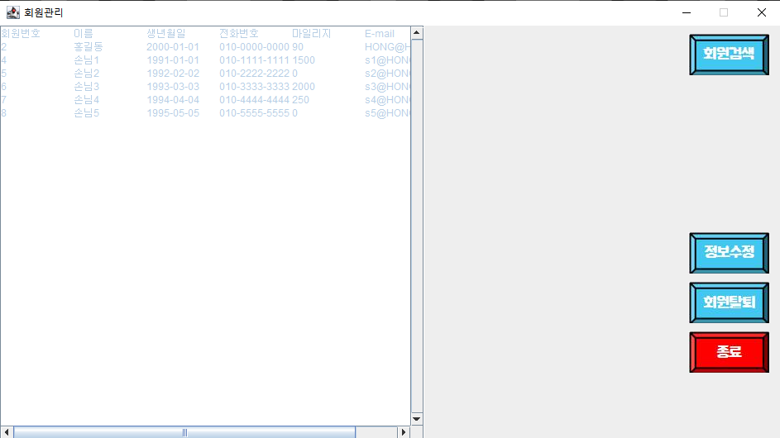
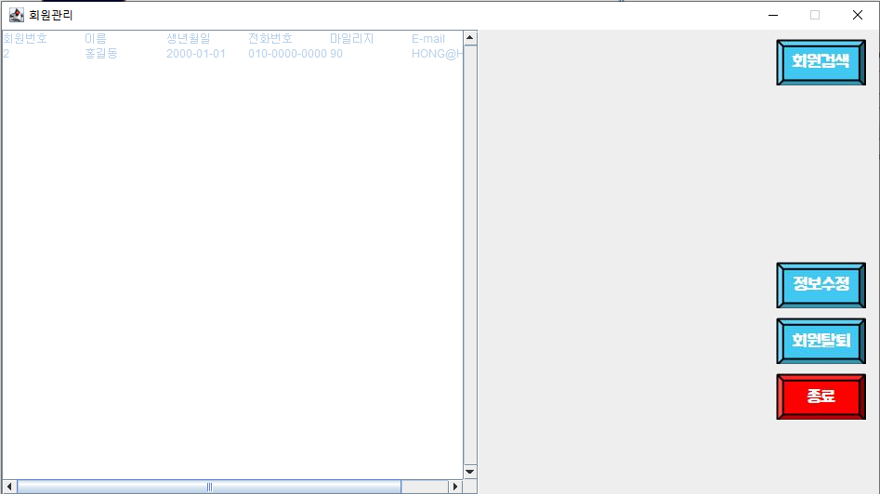
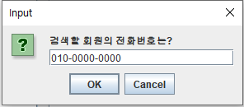
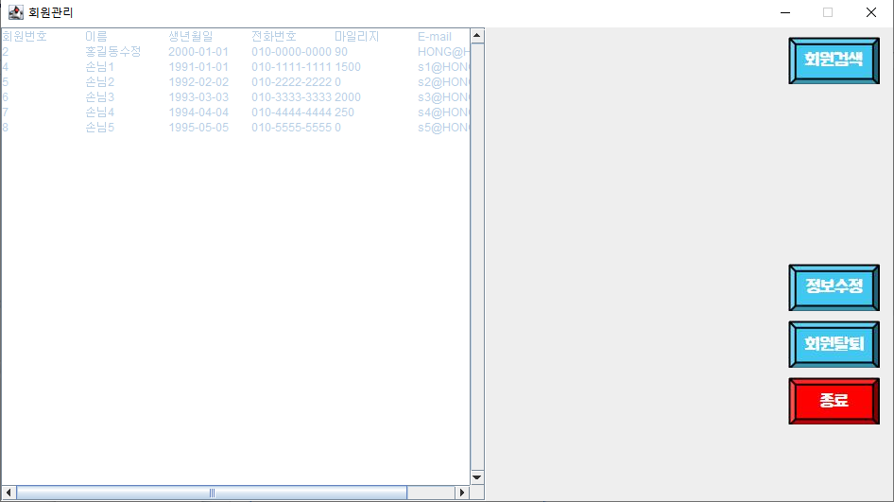
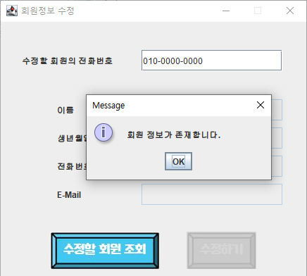

정리
회원 검색을 클릭하면 검색할 회원의 전화번호를 입력받아 해당 전화번호의 회원을 검색해 표시해준다.
만약 해당 전화번호에 회원이 없을 경우 오류 메시지가 뜬다.
05
실행 캡쳐 화면
회원 검색 클릭
정보 수정을 클릭하면 수정할 회원의 전화번호를 입력받아 해당하는 전화번호에 회원이 존재하면 나머지 정보를 보여주고 수정을 완료하면 수정된 정보를 화면에 보여준다.
만약 해당 전화번호에 회원이 없을 경우 오류 메시지가 뜬다.
생년월일과 전화번호, E-Mail를 알맞은 형식으로 입력하지 않을 경우 오류 메시지가 뜬다.
정보 수정 클릭
수정 완료

Slide 23
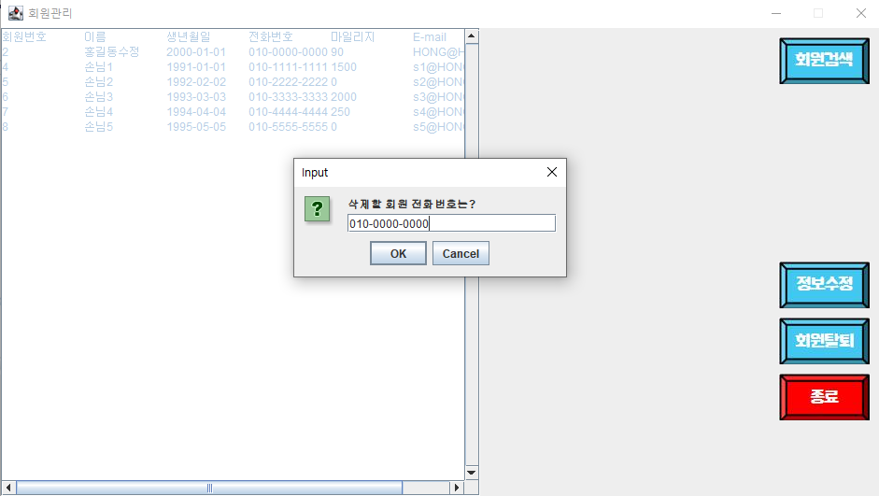
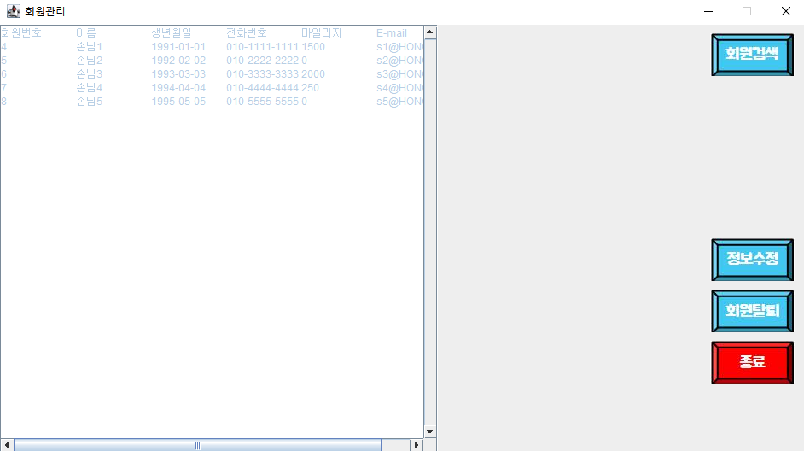
정리
05
실행 캡쳐 화면
회원 탈퇴을 클릭하면 검색할 회원의 전화번호를 입력받아 해당 전화번호의 회원을 탈퇴시켜준다.
만약 해당 전화번호에 회원이 없을 경우 오류 메시지가 뜬다.
회원 탈퇴 클릭
삭제 완료

Slide 24
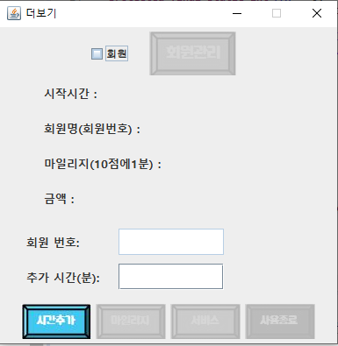
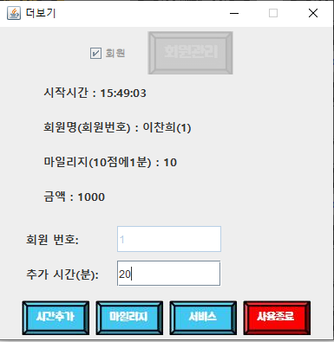
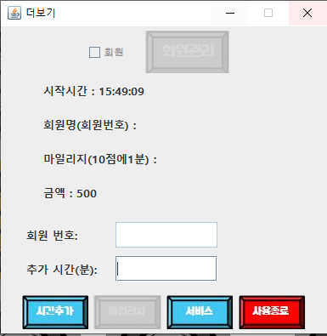
정리
05
실행 캡쳐 화면
메인화면에서 빈 방을 클릭했을 경우, 회원 여부를 체크하여 시간을 추가할 수 있다.
회원이 사용중인 방을 클릭했을 경우,
회원에 대한 정보가 나오고, 시간추가, 마일리지, 서비스 기능이 사용가능하다.
비회원이 사용중인 방을 클릭했을 경우,
회원이 아니기 때문에 마일리지 기능의 사용이 불가능하다.

Slide 25
정리
05
실행 캡쳐 화면
메인 화면에서 매출 조회 클릭 했을 때
(예시는 2020-12-31 기준)
(월 버튼 클릭 시)
<이번 달의 매출 그래프>
(default - 주 버튼 클릭)
<1주일 전부터 오늘까지의 매출 그래프>
(년 버튼 클릭 시)
<올 해의 매출 그래프>

Slide 26
Thank you

